Slide 1
Bölüm 5: Geleceğiniz Siber Güvenlikte mi Olacak?
Introduction to Cybersecurity v2.1
Notes:
Cisco Networking Academy Program
Introduction to Cybersecurity v2.1
Chapter 5: Will Your Future Be in Cybersecurity?

Slide 2
Siber Güvenliğe Giriş Eğitimi
Introduction to Cybersecurity v2.1
Notes:
Cisco Networking Academy Program
Introduction to Cybersecurity v2.1
Chapter 2: Attacks, Concepts and Techniques

Slide 3
Bölüm 5 - Bölümler ve Hedefler
5.1 Siber Güvenlik Eğitimi ve Kariyer
Siber güvenlik profesyonellerinin karşılaştığı yasal ve etik sorunları açıklayın
Bir siber güvenlik uzmanının karşılaştığı yasal ve etik sorunları tanımlayın..
Notes:
3
Cisco Networking Academy Program
Introduction to Cybersecurity v2.0
Chapter 5: Will Your Future Be in Cybersecurity?

Slide 4
5.1 Siber Güvenlik Eğitimi ve Kariyer
Notes:
5 – Will Your Future Be in Cybersecurity?
5.1 – Cybersecurity Education and Careers

Slide 5
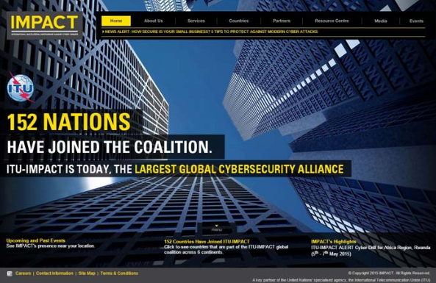
Siber Güvenlik Kariyerlerinde Yasal ve Etik Sorunlar Siber Güvenliğin Hukuki Sorunları
Kişisel Yasal Sorunlar
Be responsible with your skills
Kurumsal Yasal Konular
İşletmelerin siber güvenlik yasalarına uymaları gerekmektedir.
Yasayı çiğnerseniz, işinizi kaybedebilirsiniz ve şirketiniz cezalandırılabilir.
Emin olmadığınızda hukuk departmanına danışmalısınız.
Uluslararası Hukuk ve Siber Güvenlik
ETKİ
dünya hükümetleri, endüstrileri ve akademinin küresel ortaklığı
Siber tehditlerle uğraşırken küresel yeteneklerin geliştirilmesi
Notes:
5.1 – Cybersecurity Education and Careers
5.1.1 – Legal and Ethical Issues in Cybersecurity Careers
5.1.1.1 – Legal Issues in Cybersecurity

Slide 6
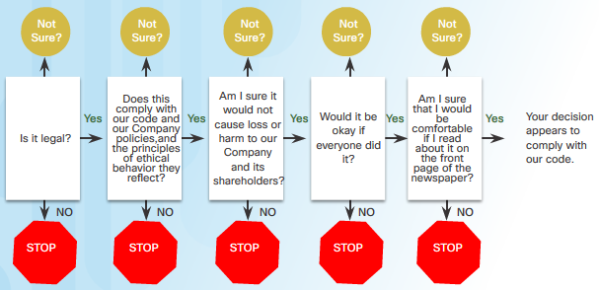
Siber Güvenlik Kariyerlerinde Yasal ve Etik Sorunlar Siber Güvenlikte Etik Konular
Kişisel Etik Konular
Yasal davranış hala etik dışı olabilir.
Kurumsal Etik Konular
Etik bazen yasalar tarafından uygulanan davranış kodlarıdır.
Yayınlanmış Etik Kodları Olan Kuruluşlar:
The CyberSecurity Institute (CSI)
The Information Systems Security Association (ISSA)
The Association of Information Technology Professionals (AITP)
Notes:
5.1 – Cybersecurity Education and Careers
5.1.1 – Legal and Ethical Issues in Cybersecurity Careers
5.1.1.2 – Ethical Issues in Cybersecurity

Slide 7
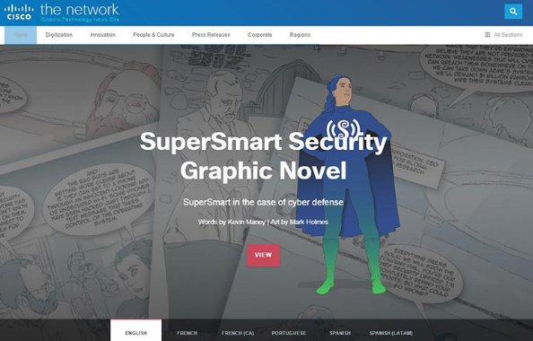
Siber Güvenlik Kariyerlerinde Yasal ve Etik Sorunlar Siber Güvenlikte Kariyer
Bazı çevrimiçi iş arama motorları
ITJobMatch
Monster
CareerBuilder
Farklı siber güvenlik işleri
Sızma testi / etik hacker
Güvenlik yöneticisi
Ağ yöneticisi
Sistem yöneticisi
Notes:
5.1 – Cybersecurity Education and Careers
5.1.1 – Legal and Ethical Issues in Cybersecurity Careers
5.1.1.3 – Cybersecurity Jobs

Slide 8
5.1 Bölüm Özeti
Notes:
5 – Will Your Future Be in Cybersecurity?
5.1 – Chapter Summary

Slide 9
TEŞEKKÜRLER
Arzu KİLİTCİ CALAYIR
https://medium.com/@arzukilitcicalayir
Kaynak : Cisco Ağ Akademisi
(https://www.netacad.com/portal/teaching)
Kaynak - Çeviri: Ağ Yöneticileri Derneği
(http://www.agyoneticileri.org/)

